Slide 1
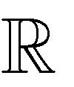
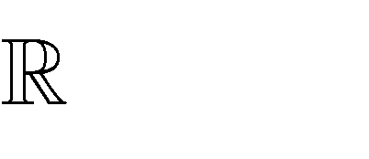
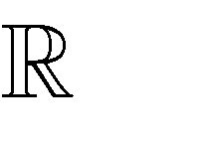
III. Variables aléatoires réelles
Un grandeur numérique à valeurs réelles qui est une fonction des éventualités d’une expérience aléatoire s’appelle une variable aléatoire réelle.
EX. Si on lance deux dés et on s’intéresse à la somme de deux faces résultantes. L’espace
fondamental est Ω = {(i, j ), 1≤ i, j ≤ 6} et la variable aléatoire réelle est X = i+j avec
X ∈{2,3,...,12}
EX. Dans une expérience aléatoire où on s’intéresse à compter le nombre de voitures qui passent dans une rue chaque heure, la variable aléatoire représente directement le résultat sans aucune effort calculatoire supplémentaire.
Définition : Une Variable Aléatoire (VA), notée X, sur un espace probabilisé (Ω, F,P) est une application définie de Ω dans qui possède la propriété de mesurabilité
∀B ∈ , {ω, X(ω) ∈ B}∈F
C’est a dire X est une application mesurable aux deux espaces (Ω,F ) (
probabilisés et dont le premier est muni d’une mesure de probabilité
,B)

Slide 2

III. Variables aléatoire réelles
Définition : On appel VA indicatrice d’un événements A dans F l’application :
⎧1 si ω ∈ A
⎩0 si ω ∉ A
ω → X(ω) = ⎨
Remarque : les définitions précédentes sur les variables aléatoires sont généralisables
directement au cas des VAs multidimensionnelles. C’est à dire X ∈ , X = (X₁, X₂,…, X_{N})
N

Slide 3
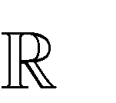
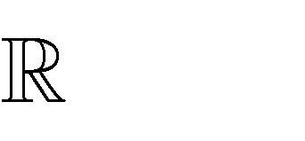
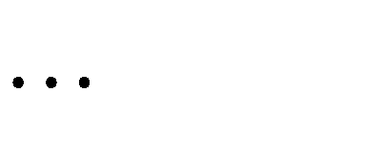
III. Variables aléatoire réelles
Cas d’une VA X ∈
N
:
Définition : Une Variable Aléatoire (VA), notée , X ∈ ^{N} sur un espace probabilisé (Ω, F,P) est une application définie sur Ω dans ^{N} telle que :
∀B^{N} ∈ ^{N} , {ω, X(ω) ∈ B}∈F
C’est a dire X est une application mesurable aux deux espaces probabilisés(Ω,F )
et ( ^{N} ,B^{N} ) dont le premier est muni d’une mesure de probabilité.
Remarque : Un borélien dans une tribu sur
N
est une pave de la forme
]−∞, X₁]× ]−∞, X₂ ]×
× ]−∞, X_{N} ]

Slide 4

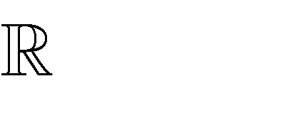
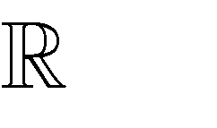
III. Variables aléatoire réelles
Loi de probabilité d’une VA : Soit (Ω,F,P) un espace probabilisé fondamental sur lequel on
définit une VA réelle X. Alors la probabilité Px définit sur l’ensemble
des boréliens  (
)
telle que :
∀B ∈  ( ) , P_{X} (B) = P([ X ∈ B]) = P({ω ∈Ω, X(ω) ∈ B})
est une loi de probabilité de X.
Remarque : la loi de probabilité (la distribution de probabilité) d’une variable aléatoire X est la distribution de probabilités associées aux valeurs possibles de X.
VAs presque surement égales :
Soit X₁, X₂ deux VAs définies sur le même espace probabilisé (Ω,F,P) et à valeurs toutes les deux
dans
( , B)
.
X₁, X₂ sont presque surement égales → P(X₁= X₂) = P({ω, X₁(ω)= X₂(ω)}) = 1.

Slide 5
III. Variables aléatoire réelles
VA discrète :
Loi d’une variable aléatoire discrète : {X(ω), ωєΩ} est fini ou infini dénombrable. La loi de X est définie par
L’ensemble des valeurs possibles de X : {x_{i} ,i ∈I}
Les probabilités associées P_{X} ({X_{i} }) = P( X = x_{i} ) avec
P_{X} ({ X_{i} }) = ∑ P( X = x_{i} )
x_{i} ∈E
Remarque : Pour connaitre la loi de probabilité d’une VA X discrète, il suffit de connaitre
P_{X} ({x_{i} }) = P( X = x_{i} ) ∀X_{i} ∈ X(Ω)(ouB)

Slide 6
III. Variables aléatoire réelles
VA discrète :
Loi d’une variable aléatoire discrète : {X(ω), ωєΩ} est fini ou infini dénombrable. La loi de X est définie par
L’ensemble des valeurs possibles de X : {x_{i} ,i ∈I}
Les probabilités associées P_{X} ({X_{i} }) = P( X = x_{i} ) avec
P_{X} ({ X_{i} }) = ∑ P( X = x_{i} )
x_{i} ∈E
Remarque : La loi de probabilité d’une VA discrète est souvent décrite par une liste de probabilités de valeurs possibles de X.
Remarque : Une loi de probabilité est complètement spécifiée par sa distribution de probabilité
Définition : Une distribution de probabilité d’une VA discrète ou sa loi discrète P_{X} sur l’ensemble de valeurs x_{i} ,i ∈ I , l’ensemble des P_{i} ,i ∈ I où les P_{i} sont distribuées sur les X_{i}

Slide 7
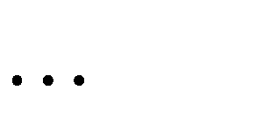
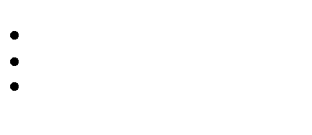
III. Variables aléatoire réelles
Ex. VA discrète :
Supposons, dans l’ expérience de lancer deux fois un dé et définissons une VA X comme nous a la somme des faces résultantes. Ici on ne connait pas la loi de X. Donc, pour la calculer il faut spécifier l’univers de possible Ω. En effet Ω = {(i, j ),1≤ i, j ≤ 6} . En plus on
a X(Ω) = {2,3,
,12}
. Connaitre P_{X} nécessite de calculer P_{X} ({α }) ∀α ∈ X(Ω)
P_{X} ({2}) = P( X = 2) = P({(1,1)}) = 1/ 36
P_{X} ({3}) = P( X = 3) = P({(1,2),(2,1)}) = 2 / 36
. Alors,
P_{X} ({12}) = P( X = 12) = P({(6,6)}) = 1/ 36

Slide 8
III. Variables aléatoire réelles
VA discrète :
Fonction de répartition: Est une fonction intéressante quand on s’ intéresse à la probabilité que la VA soit inférieure ou égale à une de ses valeurs possibles.
Reprenons l’exemple précédant. Si on s’ intéresse à la probabilité 𝑃 𝑋 ≤ 3 . Alors :
1 2 3
𝑃 𝑋 ≤ 3 = 𝑃 𝑋 = 2 + 𝑃 𝑋 = 3 = + =
36 36 36
La fonction de répartition 𝐹 3 = 𝑃(𝑋 ≤ 3) permet d’accumuler les probabilités de la VA X jusqu’à la valeur 𝑋 = 3.
Définition : La fonction de répartition d’une VA discrète 𝑋, notée 𝐹(𝑥) est donnée par :
𝐹_{𝑋} 𝑥
= 𝑃 𝑋 ≤ 𝑥 = _{𝑥𝑖≤𝑥} 𝑃(𝑋 = 𝑥_{𝑖})
Cette fonction vérifie les propriétés suivantes :
1. 0 ≤ 𝐹 ≤ 1.
2. 𝑥 ≤ 𝑦 ⇒ 𝐹_{𝑋} 𝑥 ≤ 𝐹_{𝑋} 𝑦 .
3. Si X est une VA discrète, alors F_{X} est une fonction en escalier. Les point de de sauts dans
F_{X} correspondent aux points X(Ω).

Slide 9
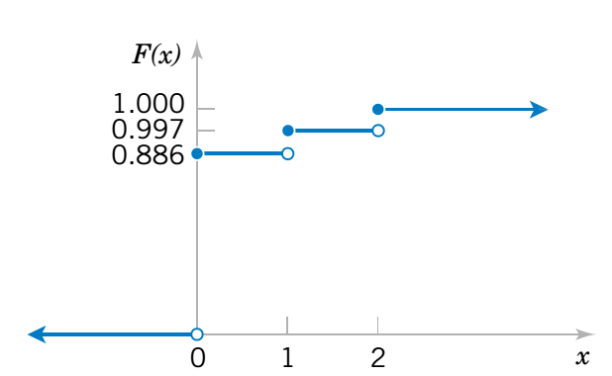
III. Variables aléatoire réelles
Ex. VA discrète :
La production journalière de plaquettes électroniques dans une chaîne de production est de 850 pièces. Il se trouve que 50 pièces dans l’ensemble de 850 pièces sont défectueuses.
Un échantillon de deux plaquettes ont été tirées au hasard sans remise. Soit
X la VA égale au nombre de pièces défectueuses dans l’ échantillon. Quelle est la fonction de répartition de X?
Soit A et B les événements que la première et la deuxième pièces tirées soient défectueuses,
respectivement ⇒ 𝑋 ∈
0,1,2
800 799
𝑃 𝑋 = 0 = 𝑃 𝐴 ∩ 𝐵
= 𝑃(𝐴)𝑃(𝐵) =
.
= 0,886
850 849
800 50
50 800
𝑃 𝑋 = 1
= 𝑃 𝐴 ∩ 𝐵 + 𝑃 𝐴 ∩ 𝐵 =
. + . = 0,11
850 849 850 849
50 49
= ₈₅₀ . ₈₄₉ = 0,003
𝑃 𝑋 = 2 = 𝑃 𝐴 ∩ 𝐵
La fonction de répartition de X :
= 𝑃 𝐴 𝑃 𝐵
𝐹 0 = 𝑃 𝑋 ≤ 0
𝐹 1 = 𝑃 𝑋 ≤ 1
𝐹 2 = 𝑃 𝑋 ≤ 2
= 𝑃 𝑋 = 0
= 𝑃 𝑋 = 0
= 𝑃 𝑋 = 0
= 0,886
+ 𝑃 𝑋 = 1 = 0,997
+ 𝑃 𝑋 = 1 + 𝑃(𝑋 = 2) = 1

Slide 10
III. Variables aléatoire réelles
Lois de probabilité discrètes :
✓Loi Uniforme discrète : Toutes les valeurs possibles de la VA X sont équiprobables.
1
𝑋 ∈ 𝑥₁, 𝑥₂, … , 𝑥_{𝑁} ⇒ 𝑃 𝑋 = 𝑥₁ = 𝑃 𝑋 = 𝑥₂ = ⋯ = 𝑃 𝑋 = 𝑥_{𝑁} = _{𝑁}
Alea de Bernoulli de paramètre p : C’est la loi d’une VA qui décrit le résultat d’une expérience aléatoire qui n’admet que deux issues (0/1, succès/échec, etc.) avec la probabilité du
succès égale à p :
X(ω) ∈{0,1} , P( X = 1) = 1− P( X = 0) = p
Ex. : Un bit binaire transmit dans une chaîne de transmission est reçu avec une probabilité
d’ ’erreur égale à 0.1. Posons la VA X telle que X = 1 si le bit reçu est erroné et X = 0 sinon.
𝑃 𝑋 = 0 = 1 − 𝑃 𝑋 = 1 = 1 − 0.1 = 0.9
On note ici que la probabilité d’un succès, p, est définie pour X = 1.

Slide 11
III. Variables aléatoire réelles
Exemple de lois de probabilité discrètes :
Loi Binomiale de paramètres N et p : C’est la loi d’une VA décrivant le
résultat d’une expérience aléatoire qui n’admet que deux issues (0/1, succès/échec, etc.) et répétée N fois de manière indépendante (toujours avec la probabilité du succès égale à p):
X(ω) ∈ N ,P( X = k ) =
⎛ N ⎞
⎛ N ⎞ N !
⎜ ⎟
p^{k} (1− p)^{N −k}
, k ≥ 0
⎜
⎟ =
⎝ ^{k} ⎠
⎝ ^{k} ⎠
k !(N − k )!
Ex. : Un bit binaire transmit dans une chaîne de transmission est reçu avec une probabilité d’erreur égale à 0.1. Posons la VA X telle que X = le nombre de bits erronés pour
les prochains quatre bits transmis. Calc
𝑋 = 2 ⇔ 1100,1010,1001,0110,010
uler P(X=2). | Résultat | X | Résultat | x
1,0011 | 0000 | 0 | 1000 | 1
9)²= 0.0081 | 0001 | 1 | 1001 | 2
 | 0010 | 1 | 1010 | 2
és reçus sur 4. | 0011 | 2 | 1011 | 3
 | 0100 | 1 | 1100 | 2
=0.0486 | 0101 | 2 | 1101 | 3
 | 0110 | 2 | 1110 | 3
LTSI, Bat 22, 5i | _{e}0111 | 3 | _{m}1111 | 4
𝑃 1100
= 𝑃 1 𝑃 1 𝑃 0 𝑃 0 = (0.1)²(0.
⎛ 4 ⎞
Mais il y a ⎜ ₂ ⎟ possibilités d’avoir 2 bits erron
⎝ ⎠
4 4
2
𝑃 𝑋 = 2 =
2 2
𝑝 (1 − 𝑝) = ₂ (0,0081)
me étage,
ca
pus de B
eaulieu

Slide 12
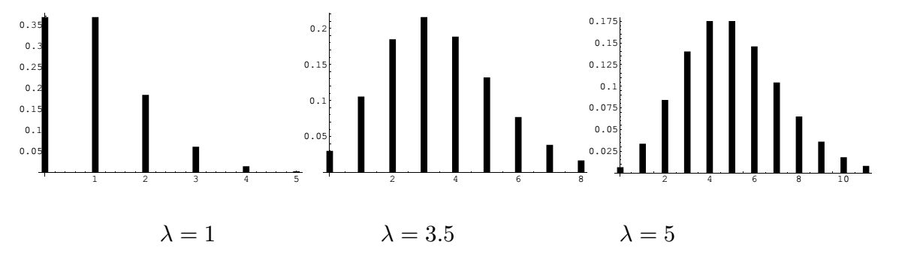
III. Variables aléatoire réelles
Exemple de lois de probabilité discrètes :
✓Une expérience aléatoire de type Bernoulli de N essais vérifie les propriétés suivantes :
Les essais sont indépendants.
Les résultats de chaque essais sont succès (1) ou bien échec (0).
3. La probabilité du succès dans chaque essai, notée p, reste constante.
Loi de Poisson de paramètres λ :
C’est la loi de probabilité qui s’applique aux événement rares.
On dit qu’une VA discrète X, à valeurs dans ℕ, suit une loi de Poisson de paramètre 𝜆
(𝜆 > 0) si et seulement si :
𝑃 𝑋 = 𝑘
_{= 𝑒}−𝜆 ^{𝜆}
𝑘
𝑘 ∈ ℕ
𝑘!

Slide 13
III. Variables aléatoire réelles
Exemple de lois de probabilité discrètes :
Processus de Poisson
Les nombres de réalisations de l’ évènement au cours d’intervalles de temps disjoints sont de VA aléatoires indépendantes.
La probabilité pour que l’ évènement se réalise une fois, au cours d’un petit
intervalle de temps Δ𝑡 est proportionnelle à l’amplitude de l’intervalle et vaut
𝛼Δ𝑡 où 𝛼 est une constante qui représente la nombre moyen de réalisations par unité de temps.
La probabilité pour que l’ évènement se réalise plus d’une fois au cours de
l’intervalle de temps Δ𝑡 est négligable.
Définition: On peut considérer la loi de Poisson de paramètre 𝜆 comme la loi limite d’une loi binomiale 𝐵(𝑛, 𝜆/𝑛) lorsque 𝑛 tend vers l’infini, le produit des paramètres
𝑛. 𝜆/𝑛 restant toujours constant égal à 𝜆.
On approche la loi 𝑩(𝒏, 𝒑) par la loi de Poisson 𝑷(𝝀 = 𝒏𝒑) dès que 𝒏 > 𝟐𝟎, 𝒑 ≤ 𝟎. 𝟏 et 𝒏𝒑 ≤ 𝟓.

Slide 14


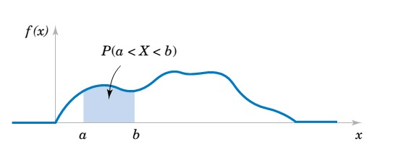
III. Variables aléatoire réelles
VA continue:
•{X(ω), ωєΩ} est infini non-dénombrable avec P[X = x_{i}]=0 pour tout x_{i}. La loi de X est définie par
L’ensemble des valeurs possibles de X qui est en général une réunion d’intervalles
x∈E∈B^{N}
Remarque : La fonction densité d’une VA X est une fonction continue positive vérifiant :
∫ f_{X} (x)dx = 1
N
Remarque : Si X est une VA continue, alors X(Ω) est non-dénombrable et on a :
Une densité de probabilité f_{X} :
→
telle que :
∀E ∈ B , P_{X} (E) = P( X = E) =
∫
f_{X} (x)dx
P ({a}) = P(X = a) = 0 ∀a ∈ B
N
.
En effet pour une VA X continue, il convient de
X
s’intéresser à la probabilité que X tombe dans une pavé dans B dont chaque borélien est de longueur non nulle.

Slide 15
III. Variables aléatoire réelles
VA continue:
•{X(ω), ωєΩ} est infini non-dénombrable avec P[X = x_{i}]=0 pour tout x_{i}. La loi de X est définie par
L’ensemble des valeurs possibles de X qui est en général une réunion
x∈E∈B^{N}
Remarque : La fonction densité d’une VA X est une fonction continue positive vérifiant :
∫ f_{X} (x)dx = 1
N
Remarque : Si X est une VA continue, alors X(Ω) est non-dénombrable et on a :
d’intervalles
Une densité de probabilité f_{X} :
→
+
telle que :
∀E ∈ B , P_{X} (E) = P( X = E) =
∫
f_{X} (x)dx
P ({a}) = P(X = a) = 0 ∀a ∈ B
N
.
En effet pour une VA X continue, il convient de
X
s’intéresser à la probabilité que X tombe dans une pavé dans B dont chaque borélien est de longueur non nulle.
Remarque : Toute autre fonction g pouvant être prise comme densité de la VA X est égale presque-partout a f

Slide 16
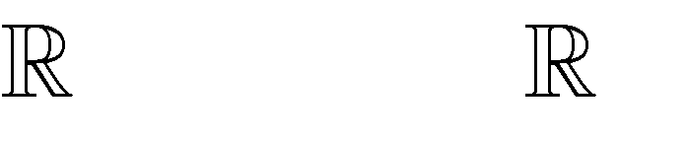
III. Variables aléatoire réelles
Ex. VA continue:
Supposons que une VA continue
X : → B∈  (
)et que plusieurs réalisations ont montrées
que sa fonction de densité f_{X} suit une loi exponentielle de paramètre λ. Alors on
−λx
f_{X} (x) = λe 1_{[0,+∞[}
Alors la probabilité que X ∈[t,+∞[ est :
+∞
+∞
∫
t
_{λe}−λx_{dx =e}−λt
∫
P ([t,+∞[) = P( X ∈[t,+∞[) = f (x)dx =
X
X
t

Slide 17
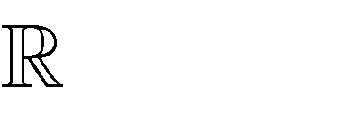
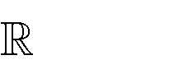
III. Variables aléatoire réelles
VA de loi mixte: Une VA est dite de loi mixte si elle ni discrète ni absolument continue .
{X(ω),ω ∈ Ω} = E ∪{x_{i} ,i ∈I} est la réunion de deux ensembles, le premier E est
infini non-dénombrable avecP[ X = x] = 0, ∀x ∈ E , le deuxième est fini ou infini dénombrable avec P_{X} ({x_{i} }) = P( X = x_{i} ) > 0 . La loi de X est définie par :
• {x_{i} ,i ∈I}, P_{X} ({x_{i} }) = P( X = x_{i} ) > 0
E et une densité de probabilité f(x) telles que :
f (x) ≥ 0,∀x ∈
∫f (x)dx + ∑P_{X} ({x_{i} }) = 1
i∈I
P[ X ∈ Δ] = ∫ p(x)dx + ∑ P_{X} ({x_{i} })
Δ
x_{i} ∈Δ
Ex. VA mixte : Tension aux bornes d’un voltmètre

Slide 18
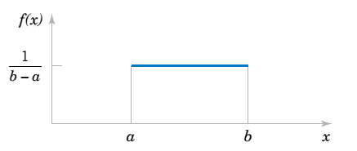
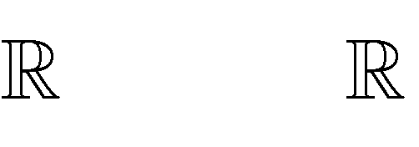
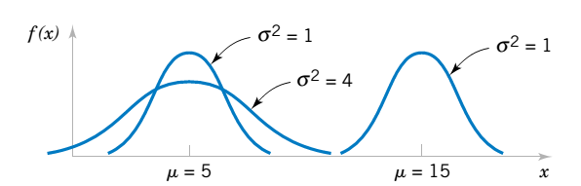
III. Variables aléatoire réelles
Exemple de lois de probabilité absolument continues
Loi uniforme sur 𝒂, 𝒃 ⊂ ℝ:
f (x) =
1
si x ∈[a,b] et f (x) = 0
si x ∉[a,b]
b − a
1
₋ ( x −m)
2
Loi normale (Gaussienne) de paramètres m et ϭ :
f (x) =
e
2σ ²
, σ ∈ ^{*+} , m ∈
2πσ
Une VA Gaussienne de moyenne 𝒎 = 𝟎 et de variance 𝝈^{𝟐} = 𝟏 est une VA Gaussienne normalisé
Une VA X Gaussienne de moyenne 𝒎 = 𝝁 et variance 𝝈^{𝟐} ≠ 𝟏, alors la VA Z telle que
𝒁 = ^{𝑿−𝒎} est Gaussienne de moyenne nulle et de variance égale à 1 (i.e. Normalisée)
𝝈

Slide 19

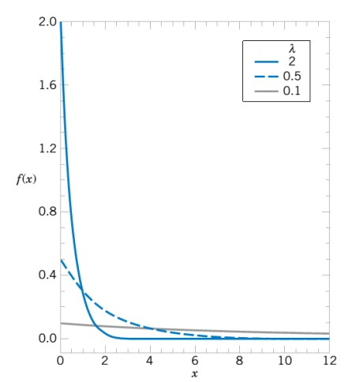

III. Variables aléatoire réelles
Exemple de lois de probabilité absolument continues
Loi exponentielle de paramètre λ : f (x) = λe^{−λx}U(x) ,
λ ∈
*+
Loi Laplace de paramètre λ : f (x) = ¹ λe^{−λ x}
2
, x ∈ , λ ∈
*+

Slide 20
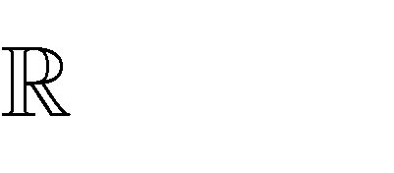
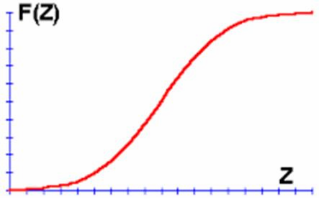
III. Fonction de répartition d’une VA réelle
Définition : Soit (Ω,F,P) l’espace probabilisée fondamental et X une VA définie sur Ω. On appel fonction de répartition de X, la fonction F_{X} défini_{x}e par
∀x ∈ , F_{X} (x) = P_{X} (x) = P( X ≤ x) = ∫
−∞
f ( X )dx
•Propriétés : Pour une VA X réelle définie sur (Ω,F,P) on a :
1. F_{X} est une fonction croissante
lim F_{X} (x) = 0 , lim F_{X} (x) = 1
x→−∞ x→+∞
3. F_{X} est une fonction continue à droite sur
2.
4. Si X est une VA continue, alors F_{X} est continue sur que :
et dérivable presque partout telle
où fx est la fonction de la densité de probabilité de la VA X.
F (x) =
∫
u≤x
f (u)du ⇔ ^{∂FX (x)} = f (x)
X
X X
∂x

